Slide 1
UML et le paradigme Orienté-Objet
Rappel

Slide 2
UML
Unified Modeling Language
Un langage de modélisation unifié
Un standard de l’OMG depuis 1997
UML selon l’OMG : Langage visuel dédié à la spécification, la construction et la documentation des artefacts d’un système logiciel
L’OMG définit le méta-modèle d’UML

Slide 3
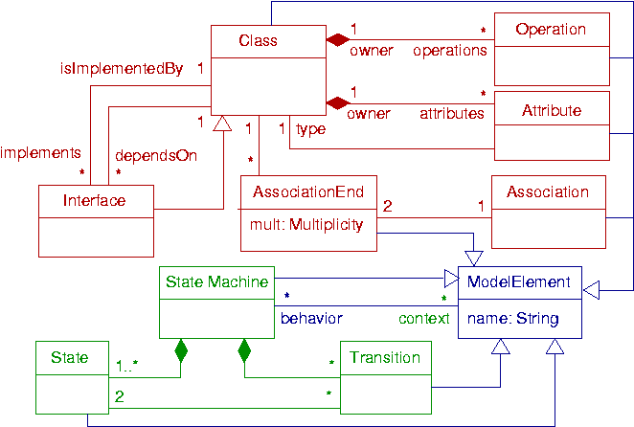
Méta-modèle UML - simplifié

Slide 4
OMG
OMG : Object Management Group: www.omg.org
Fondé en 1989 pour standardiser et promouvoir le modèle objet
Plus de 700 membres
Fondateurs : American Airlines, Canon, Data General, Gold Hill Hewlett-Packard, Philips, Prime, Sun, Soft-switch Unisys, 3Com
Normes: UML, XMI, MOF, OCL, ...

Slide 5
Bref historique
1994 – 1996 : rapprochement des méthodes OMT, BOOCH et OOSE et naissance de la première version d’UML
Novembre 1997 : version 1.1 adoptée par l’OMG
1998 – 1999 : versions 1.2 à 1.3
2001 – 2003 : versions 1.4 à 1.5
2005 : UML 2.0
2010 : UML 2.3
Les travaux d’amélioration d’UML 2 se poursuivent …
2017 : UML 2.5.1

Slide 6
Avant UML
Entre 1970 et 1995: plusieurs méthodes orientées objet ont été proposées:
Booch (Grady Booch)
OMT (James Rumbaugh)
OOSE (Ivar Jacobson)
OOA, OOD, HOOD, …

Slide 7
UML
Un langage et pas une méthode
Permet de modéliser toutes les étapes du développement d’une application de l’analyse au déploiement
S’articule autour de plusieurs types de diagrammes
Les diagrammes décrivent les modèles
Chaque diagramme donne un point de vue différent sur le système

Slide 8
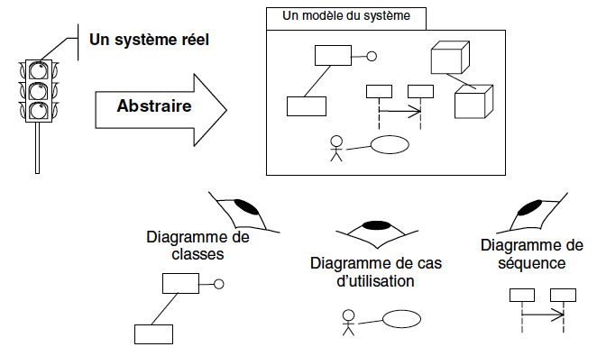
Diagrammes UML - Points de vue sur le système

Slide 9
Les diagrammes d’UML
14 diagrammes depuis UML 2.3
Classés en deux catégories
  Diagrammes de structure (statiques) : décrire la structure d’un système selon plusieurs points de vue (classes, composants, nœuds, objets, packages, ..)
  Diagrammes de comportement (dynamiques) : décrire le comportement d’un système selon plusieurs points de vue (temporel, changement d’état, ..)

Slide 10
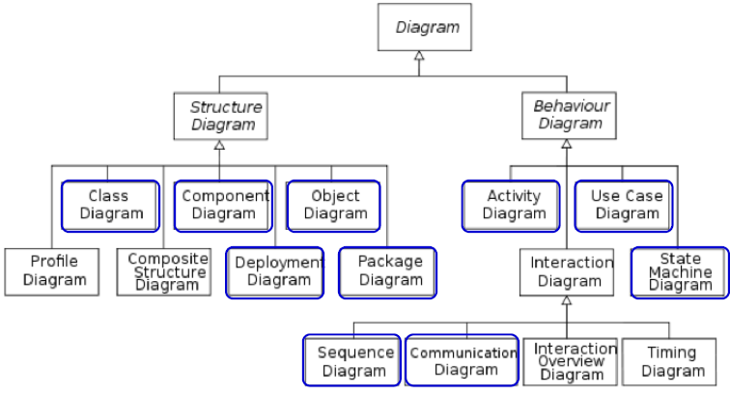
Les diagrammes d’UML (2)
Et un langage pour exprimer des contraintes : OCL

Slide 11
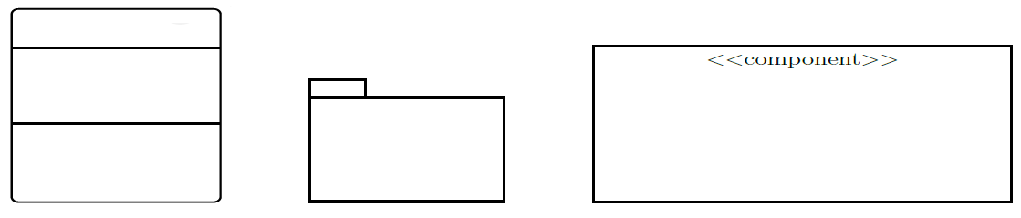
Notations communes
Classeur : a une forme rectangulaire et permettant de représenter plusieurs éléments dans de différents diagrammes
Package (paquetage) : un regroupement d’éléments de système ou de diagrammes
Stéréotype : annotation entourée par <<nomAnnotation>> permettant d’ajouter une précision sur l'élément annoté
Classeur Package Stéréotype

Slide 12
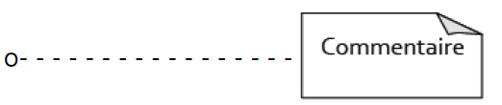
Notations communes (2)
Valeurs marquées :
  Ajout d’une propriété à un élément de modélisation
  Notation : { nom1 = valeur1, ..., nomn = valeurn}
  Valeurs marquées prédéfinies (ex. : derived : Bool)
  Personnalisées (ex. : auteur : Chaîne)
Commentaires :
  Information en langue naturelle
  Notation :

Slide 13
Les flèches en UML
Association bidirectionnelle
Association unidirectionnelle
Dépendance
Héritage
Implémentation
Agrégation
Composition

Slide 14
Quelques outils pour la modélisation
ArgoUML (Open source)
PlantUML
StarUML
BoUML
Power Designer (payant )
Visual Paradigm (payant)
Enterprise Architect (payant)
Eclipse: MoDisco
Eclipse: Papyrus

Slide 15
Orienté-objet
Réduire le décalage entre monde réel et logiciel
  Objets réels ➔ Objets conceptuels ➔ Objets logiciels
Réutilisabilité et évolutivité facilitées par différents mécanismes
  Encapsulation, Modularité, Abstraction, Polymorphisme, Héritage
Paradigme qui arrive à maturité
  Bibliothèques de classes, Design patterns, UML, Méthodologies de développement (Ex. UP, Agile, XP) , ...
  Environnements de développement intégrés (IDE)

Slide 16
Concept Objet
Une représentation miniature d’un objet réel
Tout concept du monde réel est modélisé par un objet
Une boite noire : inaccessible directement qu’à travers une interface
Entité autonome
Véritable petit programme
Possède une durée de vie (création et la destruction)
Possède un état : un ensemble de valeurs
Objet = Etat + Comportement + Identité

Slide 17
Concept Objet (2)
Un programme est composé de plusieurs objets autonomes qui interagissent entre eux
Contrairement à la programmation procédurale, les données et les traitements ne sont pas séparés

Slide 18
Etat d’un Objet
Ensemble de valeurs décrivant l’objet
Chaque valeur est associée à un attribut (propriété)
Les valeurs peuvent être des objets (liens entre objets)
Les attributs définissent l’aspect statique de l’objet)
Un attribut peut être aussi appelé (selon le contexte) champ ou variable d’instance
Un attribut peut avoir un type (ce n’est pas une obligation, tout dépend du langage de programmation): chaine de caractère, entier, booléen, date, …

Slide 19
Comportement d’un Objet
Ensemble d’opérations (méthodes) que l’objet peut effectuer
Chaque opération est déclenchée par l’envoi d’un message
Des fonctions, comme en programmation procédurale, dédiées à un type d’objet
Traitements qui définissent l’aspect dynamique de l’objet

Slide 20
Identité d’un objet
Distinguer les objets indépendamment de leurs états
2 objets différents peuvent avoir le même état
Attribuée implicitement à la création de l’objet
L’identité d’un objet ne peut être modifiée
Identité est différente de la variable qui référence l’objet

Slide 21
Objets identiques et objets égaux
Ne pas confondre objets identiques et objets égaux
Deux objets sont égaux si, au moment de comparaison, leurs attributs respectifs ont les mêmes valeurs
Deux objets sont identiques s’ils ont le même OID (Object IDentifier)
Si deux objets sont identiques alors ils sont aussi égaux, la réciproque est fausse

Slide 22
Exemple-Voiture
Une voiture peut avoir comme attribut
  numéro d’immatriculation (chaine ou entier)
  marque (chaine)
  modèle (chaine ou entier)
  puissance (entier)
  couleur (chaine)
Elle peut avoir comme méthode
  Avancer
  Reculer
  Freiner
  klaxonner

Slide 23
Diagramme de Classes

Slide 24
Diagramme de Classes
Offre une représentation abstraite de l’ensemble des objets du système qui vont interagir ensemble pour l’achèvement des cas d’utilisation
Modélise la structure statique d’un système sous forme de classes, d’interfaces et de leurs relations
Diagramme le plus important dans la modélisation O.O.
Un graphes
  Nœuds : Classes et interfaces
  Arcs : Relations entre des classes et des interfaces

Slide 25
Notion de Classe
Une description abstraite d’un type d’objets
Correspond à un plan, un moule, une usine...
Un regroupement d’un ensemble d’objets ayant les mêmes propriétés statiques (attributs) et dynamiques (méthodes)
Une instance est un objet créé à partir d’une classe (via le constructeur)
Instance = objet
L’instanciation : création d’un objet d’une classe

Slide 26
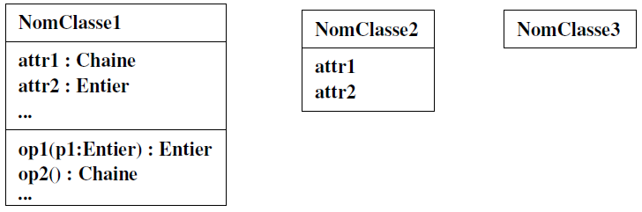
Notion de Classe (2) - Notation UML
Une classe est représentée par un rectangle (classeur) contenant trois parties (compartiments)
Différents niveaux de détail:
  Possibilité d’omettre attributs et/ou opérations
Une classe est composé de
  Attribut : visibilité + nom + type
  Opérations : Signature = nom + arguments + valeur de retour

Slide 27
Notion de Classe (3)
Un attribut ou une méthode peut être de classe (static) ou d’instance
Un attribut (ou une méthode) est dit static si sa valeur est partagée par tous les objets de la classe
Classe abstraite : Certaines opérations peuvent être abstraites/virtuelles (non définies)
Interface : Pas d’attribut et toutes les opérations sont abstraites/virtuelles
Relation de spécialisation/généralisation entre classes
  Une classe A est une spécialisation d’une classe B si tout attribut/opération de B est également attribut/opération de A
  Implémentation par héritage

Slide 28
Encapsulation, visibilité, interface
Mécanisme consistant à incorporer les données et les méthodes dans une structure en cachant l’implémentation de l’objet
  Données inaccessibles de l’extérieur
  Accès uniquement via l’interface
  L’interface défini les services offerts aux utilisateur de l’objet
Protection des données
Possibilité de tracer tous les accès aux données
Focalisation sur les services rendus par les objets plutôt que sur leur structure

Slide 29
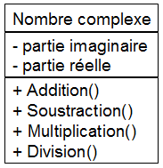
Encapsulation, visibilité, interface (2)
Se fait en définissant des niveaux de visibilité
  (+) public : visible par tous les autres objets
  (-) private : visible seulement depuis l’intérieur de l’objet
  (#) protected : visible par certains objets (les descendants de la classe)
  (package ou ∼ ou rien) : visibilité à l’intérieur du package
Sil les attributs sont accessibles de l’extérieur, l’accès doit se faire par l’intermédiaire d’opérations et non directement.

Slide 30
Les associations

Slide 31
Association
Une relation entre plusieurs classes
Elle correspond à l’abstraction des liens qui existent entre les objets dans le monde réel
Un lien est une connexion physique ou conceptuelle entre des instances de classes
Peut être identifiée par un nom
possède
Voiture
Personne
rima:Personne
:Voiture
Une association
ali:Personne
Instances d’associations : liens entre objets

Slide 32
Direction
Il est possible d’ajouter une direction pour préciser le sens de lecture de l’association
Une association peut avoir deux noms, un par direction
héberge
Hôtel
Personne
est hébergé par

Slide 33
Multiplicité
Il est possible d’exprimer les multiplicités (cardinalités)
Précise le nombre possible d’instances reliées à l’autre instance dans la relation
n | Exactement n | n: entier naturel , n> 0
n..m | De n à "m" | n, m: entiers naturels ou variables, m > n
* | Plusieurs | équivalent à 0..*
n..* | n ou plus | n, entier naturel ou variable
*
est affecté à
1
Employé
Service
Un Employé est affecté à un d’un seul Service
A un Service, on peut affecter d’un ou plusieurs Employé (s)

Slide 34
Rôle
Il est possible de préciser le rôle d'une classe au sein d'une association
Décrit comment une classe voit une autre classe au travers d’une association
Prend tout son intérêt lorsque plusieurs associations existent entre 2 classes
Personne
1..*
travailler pour
1
Entreprise
nom
prénom
nom
adresse
employé
employeur
L’entreprise est l’employeur des personnes qui travaillent pour elle
et une personne a un statut d’employé dans l’entreprise

Slide 35
Questions
Modéliser les descriptions suivantes :
Dans une librairie en ligne, un internaute crée un compte pour devenir client. Il peut créer plusieurs comptes.

Slide 36
Réponses
possède
Client
propriétaire
comptes
Compte
1
1..*

Slide 37
Remarques
Les associations sont spécifiquement destinées à représenter des relations durables entre des classes
Il sont souvent utilisées pour représenter les attributs de la classes
Plusieurs associations peuvent exister entre 2 classes
Personne
1
propose
*
Appartement
nom
prénom
adresse
pièce
loyer
*
loue
*

Slide 38
Association- réflexive
Le lien existe entre des objets de la même classe
  on considère que l'amitié est réciproque
Personne
*
*
Amie de

Slide 39
Question
Modéliser le relation parents/enfants: Une personne peut avoir des enfants et des parents

Slide 40
Réponse
Modéliser le relation parents/enfants: Une personne peut avoir des enfants et des parents
Peut avoir
Parent 2
Personne
1..n
-nom: String
-prénom: String
enfants

Slide 41
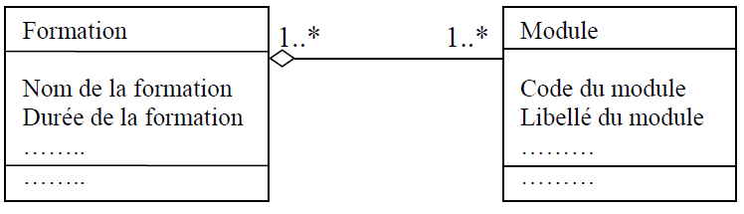
Agrégation
Décrit une relation d’inclusion entre une partie et un tout (l’agrégat)
  Simple regroupement de parties dans un tout
  La suppression d’une formation ne conduit pas automatiquement à la suppression des modules

Slide 42
Composition
Représente une relation composite/composants
Une forme forte d’agrégation
Les cycles de vie de l’objet composite et ses composants sont liés: La suppression du composite mène à la suppression de ses composants
La composition est exclusive : Un composant ne peut être liée qu’à un seul objet composite
Commande
Ligne de commande
1
*
num commande
num ligne
réf produit
  La suppression d’une commande conduira obligatoirement à la suppression de toutes ses lignes

Slide 43
Questions
Les relations suivantes correspondent à des agrégation ou des compositions
Formation contient des cours et des stages
Les pièces d’un bâtiment
email et les fichiers attachés
Entreprise (de transport par exemple), camion et moteur
Ordinateur, UC, clavier et écran
Livre, chapitres et paragraphes
Polygone et les points
Voiture est pneus
Les attributs d’une classe dans diagramme de lasse UML (Méta-modèle)

Slide 44
Réponses
TD

Slide 45
Association n-aire
Association reliant plus de deux classes
  représentée en utilisant un losange
Classe 2
p1..p2
Classe 1
m1..m2
n1..n2
Classe 3
Nom de l’association
Les cardinalités se lisent:
  Pour un couple instance de classe 1 et instance de classe 2, il y a au minimum n1 et au maximum n2 instances de classe 3

Slide 46
Association n-aire (2)
Cours
1
Enseignant
1
1..*
Etudiant
Très peu utilisée
  Imprécise
  difficile à interpréter
  souvent source d’erreur
Utilisée dans la plupart du temps pour esquisser la modélisation au début du projet, puis elle est remplacée par des associations binaires afin de lever toute ambiguïté

Slide 47
Association n-aire - conversion
Salle
!
Salle
Film
Horaire
Film
Séance
Horaire
Salle
!
Salle
Professeur
Elève
Professeur
Cours
Elève

Slide 48
Question
Est-ce que cette représentation est satisfaisante ?
Article
1..*
0..*
Commande
codeArticle
prixUnitaire
quantitéEnStock
numCommande
dateCommande

Slide 49
Réponse
Est-ce que cette représentation est satisfaisante ?
Non
Il faut tenir compte de la quantité commandée
Comment peut-on représenter la quantité commandée?
Article
1..*
0..*
Commande
codeArticle
prixUnitaire
quantitéEnStock
numCommande
dateCommande

Slide 50
Réponse (2)
Article
1..*
0..*
Commande
codeArticle
prixUnitaire
quantitéEnStock
quantitéCommandée
numCommande
dateCommande
(1)
Article
1..*
0..*
Commande
codeArticle
prixUnitaire
quantitéEnStock
numCommande
dateCommande
quantitéCommandée
(2)
(1) ou (2) ?

Slide 51
Réponse (3)
Article
1..*
0..*
Commande
codeArticle
prixUnitaire
quantitéEnStock
quantitéCommandée
numCommande
dateCommande
(1)
Article
1..*
0..*
Commande
codeArticle
prixUnitaire
quantitéEnStock
numCommande
dateCommande
quantitéCommandée
(2)
Une seule quantité commandée pour tous ceux qui commandent le même article
Une seule quantité commandée pour tous les articles d’une même commande

Slide 52
Réponse (4)
La quantité commandée ne peut être ni dans Article ni dans
Commande
Solution : Créer une classe d’association
ArticleCommande
quantitéCommandée
Article
1..*
0..*
Commande
codeArticle
prixUnitaire
quantitéEnStock
numCommande
dateCommande

Slide 53
Classe association
Nécessaire lorsqu’une association possède ces propres propriétés
décrire soit des attributs soit des opérations propres à l’association
Poste
Salaire
dateEmbauche
Personne
1..*
1
Entreprise
Instance unique de la classe-association pour chaque lien entre objets

Slide 54
Classe association – autres exemples
Appel
- durée : int
…
Personne
Téléphone
appel
Emprunte
dateEmprunt
dateRetour
+ prolonger() : void
Personne
Livre
isbn : string
titre : string
emprunte

Slide 55
Classe association - conversion
La classe association peut être remplacée par des associations binaires
Appel
- durée : int
…
Personne
Téléphone
appel
Personne
Appel
Téléphone
est affecté par
est affecté avec
- durée : int
…

Slide 56
Navigabilité
Indique si l’association fonctionne de manière unidirectionnelle ou bidirectionnelle
Une association est navigable dans un sens signifie que les instances de la classe cible peuvent être atteints par les instances de la classe source
  Cela suppose que source possède un attribut qui fait référence à la classe cible
Par défaut les associations possèdent une navigabilité bidirectionnelle
Electeur
*
X
vote
0..1
Candidat

Slide 57
Navigabilité – autre exemple
Personne
X
Adresse
nom
rue
prenom
ville
dateNaissance
codePostale

Slide 58
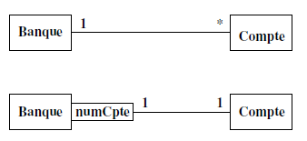
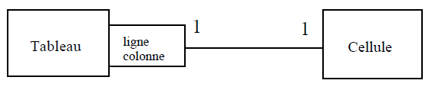
Qualification
La restriction de l’association
Sélectionner un sous -ensemble d’objets parmi les objets qui participent à l’association
    à l’aide d’un attribut qualificatif (clé)
    Réduire la multiplicité effective de l’association

Slide 59
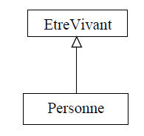
Héritage
Un partage hiérarchique de propriétés et de comportements (attributs et opérations)
Réutiliser le code
Eviter la duplication d’attributs et de méthodes
Mis en œuvre grâce à deux propriétés qui sont : la généralisation et la spécialisation
  Personne Est_un EtreVivant

Slide 60
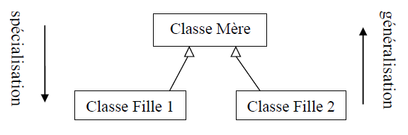
Généralisation et spécialisation
La généralisation: décrit le fait de pouvoir regrouper un ensemble de classes partageant des éléments en commun en une seule super-classe (ou classe mère)
La spécialisation: représente le phénomène inverse, pouvoir dériver à partir d’une classe ou super-classe des sous-classes (ou classes filles) ayant des propriétés spécifiques les distinguant les unes des autres

Slide 61
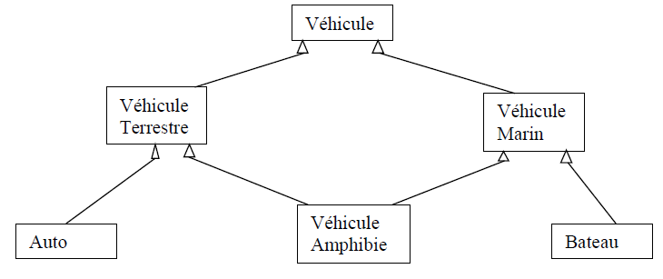
Héritage simple et multiple

Slide 62
Polymorphisme
Est un mécanisme permettant à des objets de réaliser les opérations d’une interface commune de façon propre
  Chaque sous-classe peut modifier localement l’implémentation des ses opérations pour considérer le particularisme de son niveau d’abstraction
Possibilité de définir plusieurs opérations avec le même nom

Slide 63
Polymorphisme (2)
Forme
nom : string
surface() : float
surface = longueur * largeur
surface = pi * rayon * rayon
Rectangle
Opération polymorphe
Cercle
longueur : float
largeur : float
rayon : float
surface() : float
surface() : float

Slide 64
Polymorphisme (3)
Surcharge (overload)
  Dans une classe, plusieurs méthodes portant le même nom et avec des signatures différentes
  N’est pas autorisée par certains langages
Redéfinition
  Redéfinir une méthode héritée dans la classe fille avec une signature identique

Slide 65
Classe abstraite
Une classe qui n’a pas d’instances
  Certaines opérations ne sont pas définies
  Opération non définie en italique
  Nom de la classe en italique (ou stéréotype « abstract »)
  On ne peut pas calculer la surface d'une forme sans savoir de quelle forme il s'agit
opération non définie (abstraite)
Forme
nom : string
surface() : float

Slide 66
Classe abstraite (2)
Méthode abstraite
  une méthode non définie (n’est pas implémentée)
Si une classe contient une méthode abstraite, elle doit être déclarée abstraite
Si une classe hérite d’une classe abstraite, elle doit implémenter les méthodes abstraites

Slide 67
Interface
Un contrat à respecter par les classes qui réalisent l’interface
Le contrat est constitué d’une liste d'opérations
Comme une classe abstraite dont toutes les opérations sont abstraites
Mais pas une classe, ne peut pas servir à créer des objets
Notation
  stéréotype « interface »

Slide 68
Interface (2)
String
« interface »
Comparable
contenu: string
égal(Object o) : boolean
supérieur(Object o) : boolean
égal(Object o) : boolean
supérieur(Object o) : boolean
Print()
Point
Date
abscisse : float
ordonnée : float
jour : int
mois : int
année : int
égal(Object o) : boolean
supérieur(Object o) : boolean
égal(Object o) : boolean
supérieur(Object o) : boolean
classes réalisant
l'interface
diff(Date d)

Slide 69
Interface (3)
Une classe qui réalise une interface doit implémenter toutes ses opérations
Une classe peut réaliser plusieurs interfaces
Une interface peut hériter d’autres interfaces

Slide 70
Attribut dérivé
Peut être calculé à tout moment à partir d'autres informations du système
  Notation : /attribut
  Peut nécessiter des informations de plusieurs classes
Personne
attribut dérivé
nom : string
naissance : Date
/age : int

Slide 71
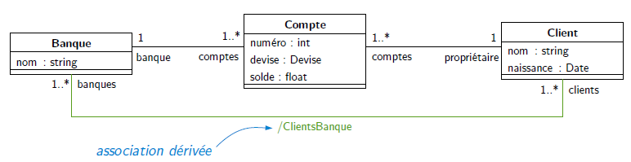
Association dérivée
Peut être calculé à tout moment à partir d'autres informations du système
  Notation : /association

Slide 72
Contraintes

Slide 73
Contraintes
Portant sur les éléments du modèle
  Les attributs
  Les associations
Doivent être vérifiées à tout instant
Héritage des contraintes de la super-classe vers les sous-classes
Exprimé en utilisant le langage OCL

Slide 74
OCL
Object Constraint Language
Initialement, un projet d’IBM
Appartenant à UML depuis UML 1.1
Langage formel d’expression
Permettant de définir des contraintes sur les différents diagrammes d’UML
Basé sur la théorie des ensembles et la logique des prédicats

Slide 75
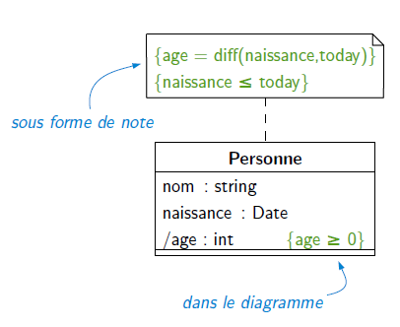
Exemple de contraintes

Slide 76
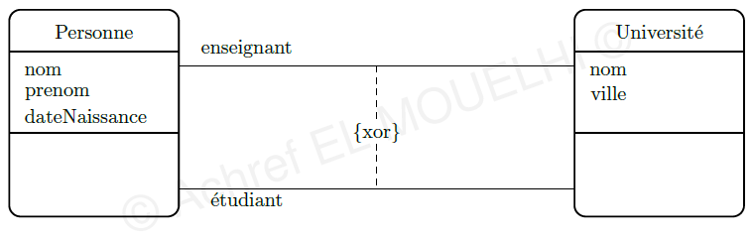
Exemple de contraintes (2)
Une personne ne peut avoir les deux rôles à la fois

Slide 77
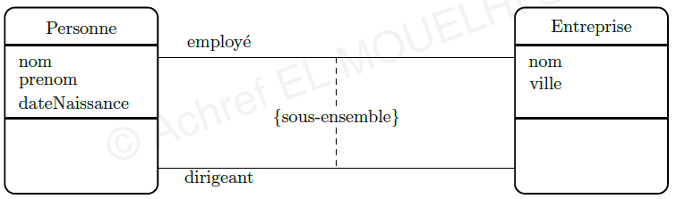
Exemple de contraintes (3)
Une personne qui dirige une entreprise est
forcément un de ses employés

Slide 78
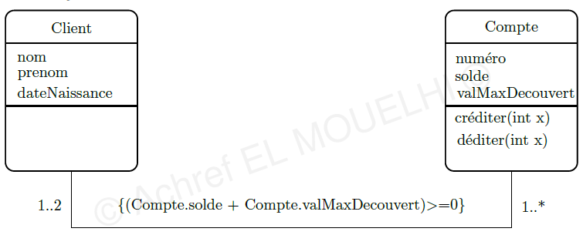
Exemple de contraintes (4)

Slide 79
Diagramme d’objets

Slide 80
Diagramme d’objets
Représente les objets (instances de classes) et leurs liens
Exprime la structure statique
Une instance d’un diagramme de classes illustrant l’état d’un système à un moment donné
S’utilisent principalement pour
  analyser des exemples
  Des cas de test
  …
Un graphe
  Nœuds : Objets
  Arêtes : Liens entre objets

Slide 81
Diagramme d’objets (2)
Représentation des objets
nomObjet : Classe
nomObjet : Classe
: Classe
nomObjet
nomAtt_1 = val_1 nomAtt_1 = val_2
…
Exemple
CombatDeBoxe
Boxeur
*
Participe à
2
désignation : string
date : string
lieu : string
vainqueur : string
nom : string
catégorie : string
- combat
- boxeur
+ changerCatégorie : void
+ annuler() : void
+ setVainqueur : void

Slide 82
Diagramme d’objets (3)
Ali : Boxeur
: CombatDeBoxe
nom = Mohamed Ali
catégorie = Lourd
Désignation = champ monde lourd
date = 24/09/1974
lieu = Kinshasa
vainqueur = Mohamed Ali
Foreman : Boxeur
nom = George Foreman
catégorie = Lourd
La relation entre les objets s’appelle une lien
Sil le lien porte un nom (optionnel), il est souligné

